Slide 1

I 张雨轩 I 马可蕊 I 李宇浩 I
解魔方
机器人
主讲人：李宇浩

Slide 2
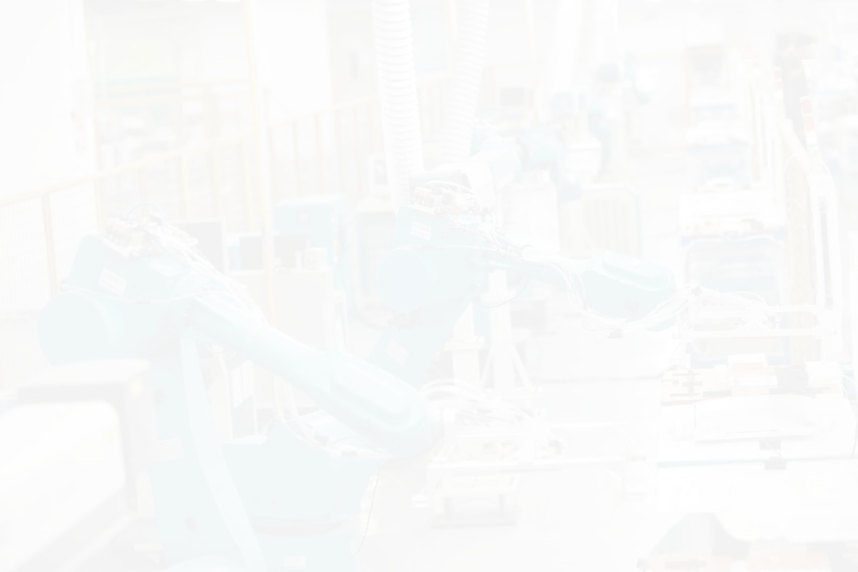
1
产品背景
2
功能介绍
3
技术方案
4
创新点
5
前景展望

Slide 3

PART 1
产品背景

Slide 4



1.1研究背景
人工智能技术的发展
青少年对魔方的热爱
硬件性能提升
Notes:
智能机器人技术随着机器人学、计算机科学、计算机视觉等学科的发展,应用范围和使用价值得到了非常广泛的关注和提高,成为当今世界高科技领域备受关注的热点课题。近年来智能机器人逐渐走进人类的日常生产和生活,而解魔方机器人因其无与伦比的趣味性和炫酷的交互性，正成为人工智能的研究热点。由于解魔方机器人融合了计算机视觉、图像处理、机器人控制技术、虚拟现实交互、魔方算法等多学科知识,因此实现一个快速、稳定的解魔方机器人具有很大的挑战性。

Slide 5
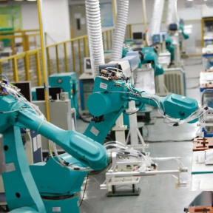
PART 2
功能介绍

Slide 6

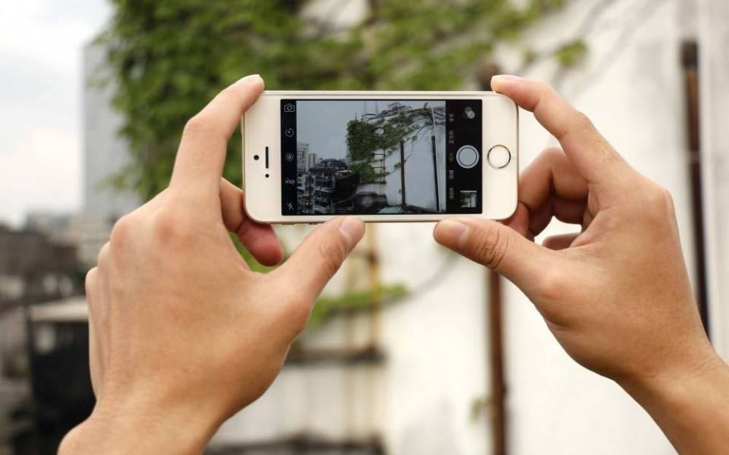
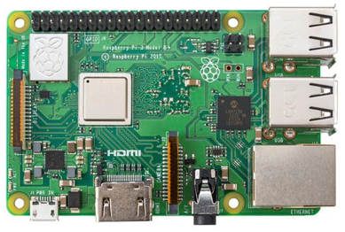
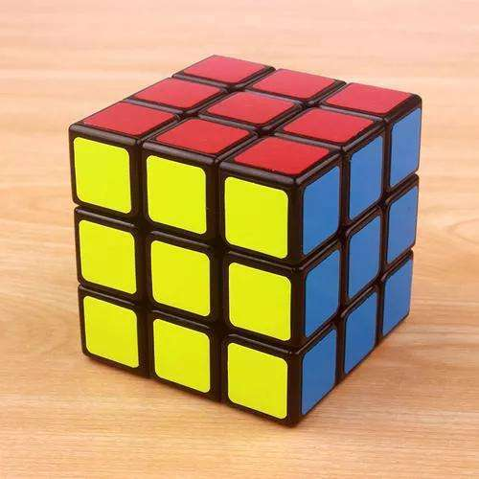
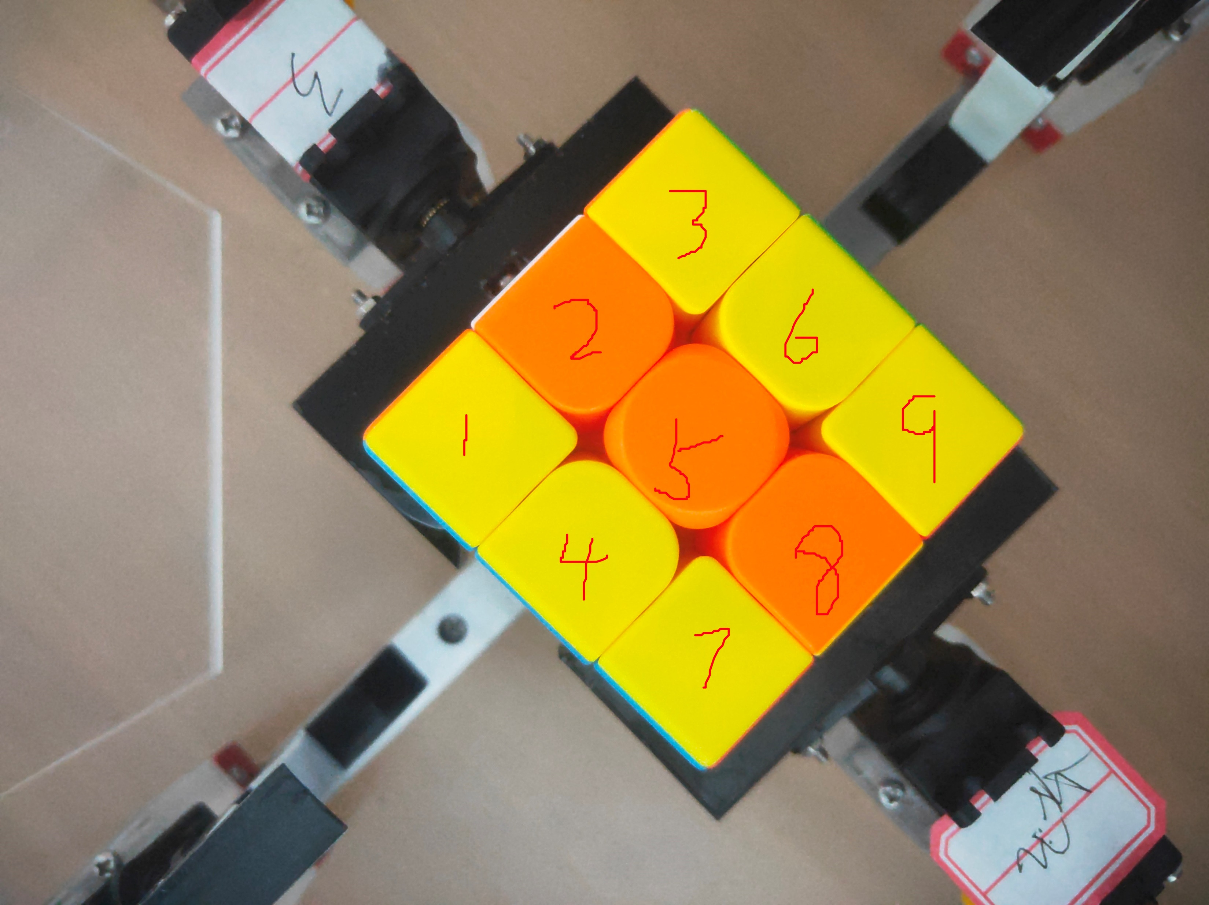
2.功能介绍
蓝牙通信
摄像头拍照
颜色识别
还原魔方

Slide 7
PART 3
技术方案

Slide 8
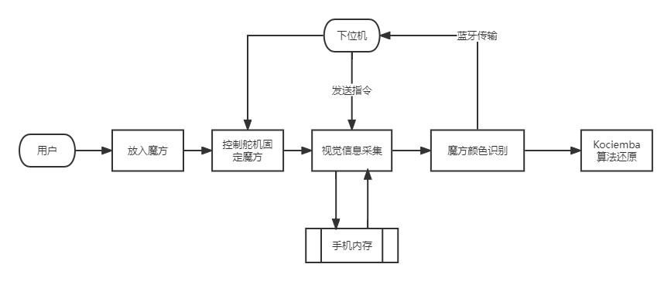
3.3技术方案
Notes:
智能机器人技术随着机器人学、计算机科学、计算机视觉等学科的发展,应用范围和使用价值得到了非常广泛的关注和提高,成为当今世界高科技领域备受关注的热点课题。近年来智能机器人逐渐走进人类的日常生产和生活,而解魔方机器人因其无与伦比的趣味性和炫酷的交互性，正成为人工智能的研究热点。由于解魔方机器人融合了计算机视觉、图像处理、机器人控制技术、虚拟现实交互、魔方算法等多学科知识,因此实现一个快速、稳定的解魔方机器人具有很大的挑战性。

Slide 9



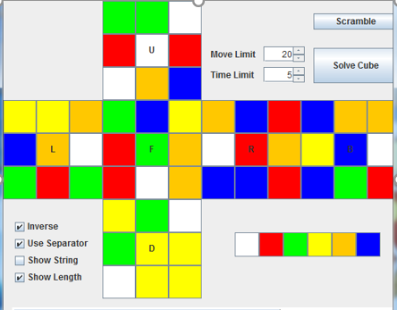
3.3技术方案
手机拍照
（Take Photo）
颜色识别
（Color Discrimination）
蓝牙实时通信
（Color Discrimination）
Kociemba算法
Notes:
智能机器人技术随着机器人学、计算机科学、计算机视觉等学科的发展,应用范围和使用价值得到了非常广泛的关注和提高,成为当今世界高科技领域备受关注的热点课题。近年来智能机器人逐渐走进人类的日常生产和生活,而解魔方机器人因其无与伦比的趣味性和炫酷的交互性，正成为人工智能的研究热点。由于解魔方机器人融合了计算机视觉、图像处理、机器人控制技术、虚拟现实交互、魔方算法等多学科知识,因此实现一个快速、稳定的解魔方机器人具有很大的挑战性。

Slide 10
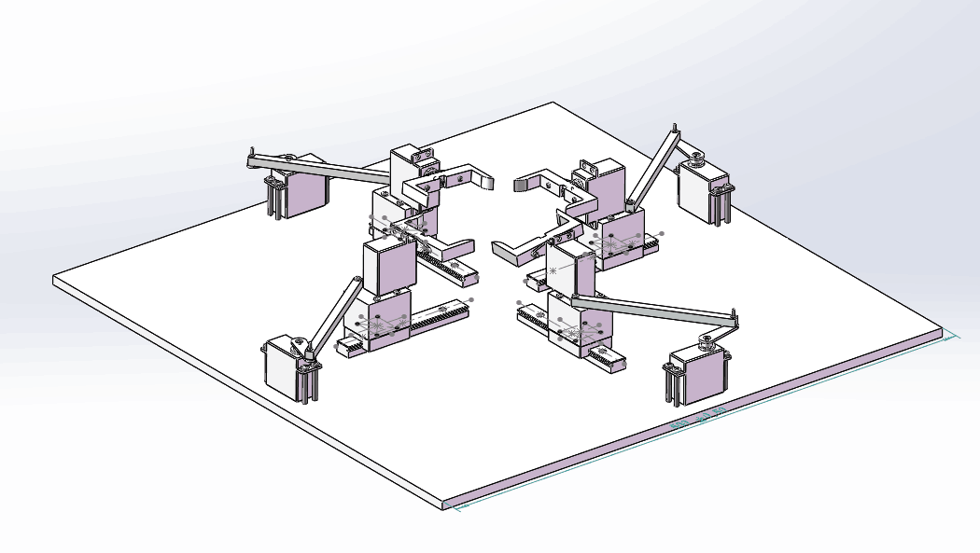
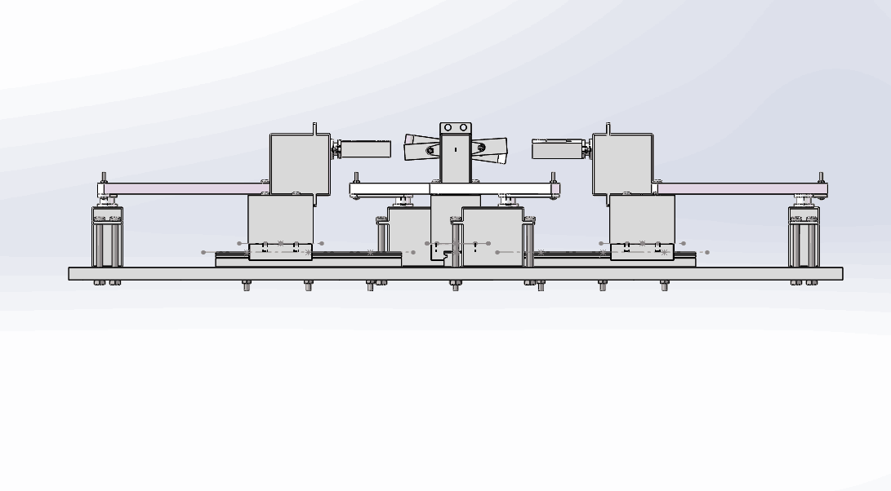
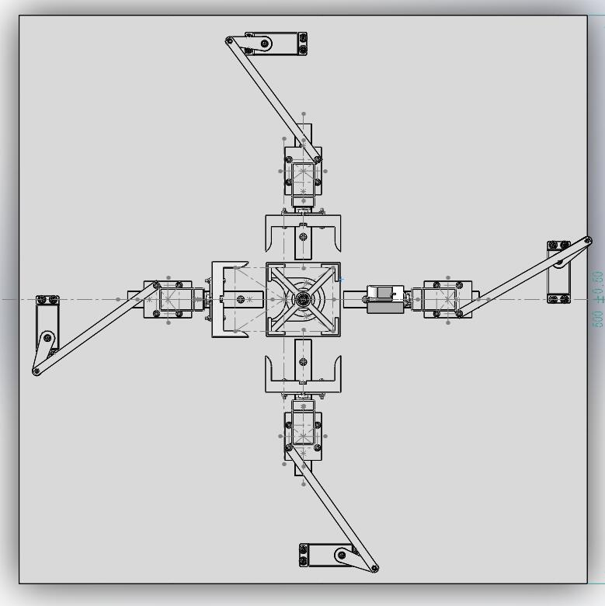
3.3技术方案
机械结构
选择用四个水平舵机用于自动夹紧，通过控制四个方向的连杆，使滑块增高块带动竖直舵机在滑轨上进行前后运动，再由竖直舵机控制机械手对魔方进行扭转，完成对魔方的还原。
Notes:
智能机器人技术随着机器人学、计算机科学、计算机视觉等学科的发展,应用范围和使用价值得到了非常广泛的关注和提高,成为当今世界高科技领域备受关注的热点课题。近年来智能机器人逐渐走进人类的日常生产和生活,而解魔方机器人因其无与伦比的趣味性和炫酷的交互性，正成为人工智能的研究热点。由于解魔方机器人融合了计算机视觉、图像处理、机器人控制技术、虚拟现实交互、魔方算法等多学科知识,因此实现一个快速、稳定的解魔方机器人具有很大的挑战性。

Slide 11
PART 4
创新点

Slide 12
创新点
魔方还原算法
采用Kociemba算法，优化算法，用较少的步数使魔方复原
颜色识别
颜色识别采用阈值法和opencv，计算量小，鲁棒性强
采用定时器+中断的方式产生PWM，可以同时控制多路舵机的运转，且使舵机之间动作延迟降到最低
舵机控制
将舵机速度控制插补算法利用到PWM产生之中，使舵机可以以均匀的速度运转，可以使得整个舵机的还原工程更加平稳和稳定。
插补算法

Slide 13
PART 5
前景展望

Slide 14
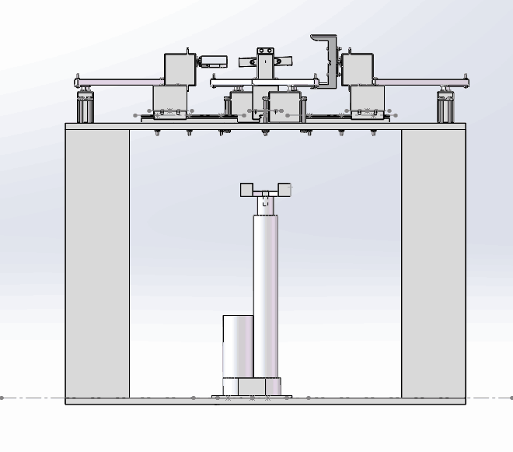
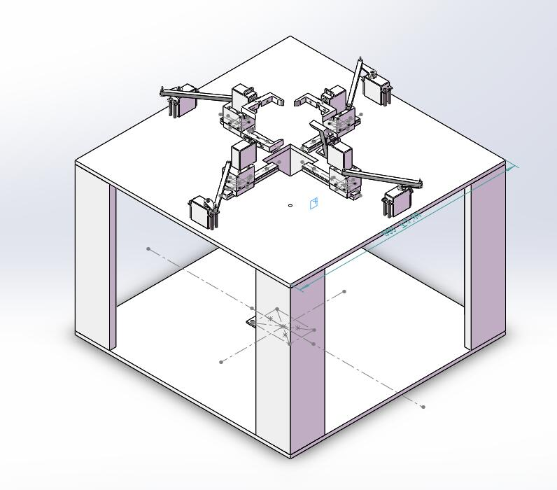
5.前景展望
1.机械智能化
一体化，用户通过将魔方放到固定的位置，机器人会自动将魔方传送到识别还原位置，当魔方还原完之后，机器人会将魔方传送到规定的位置，给用户更好的体验，使机器人更智能化。

Slide 15
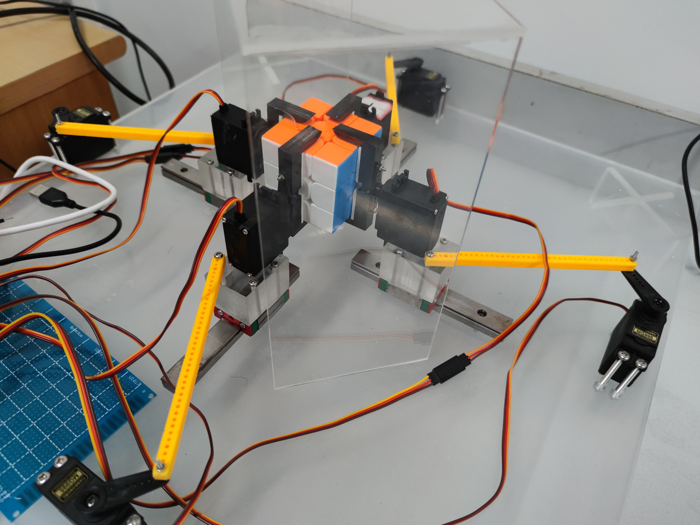
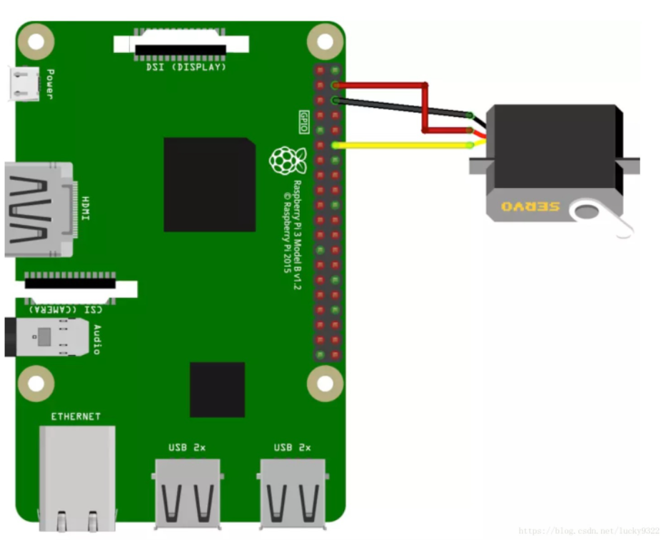
5.前景展望
2.控制智能化
将机械部分相结合，充分利用软件调控实现对舵机误差的补偿，使舵机可以精准实现还原过程。

Slide 16

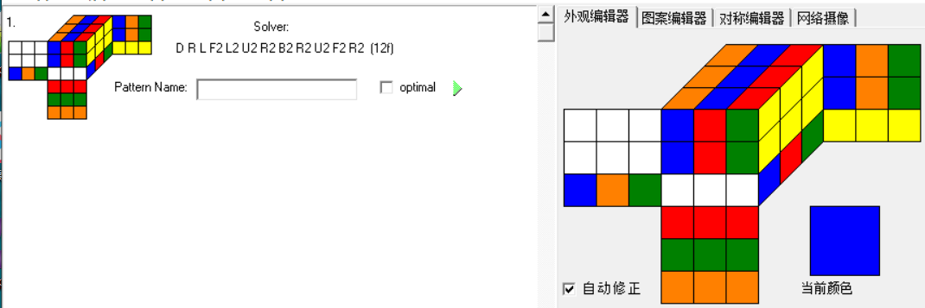
5.前景展望
2.视觉显示(可视化)
在魔方还原APP中增加3D魔方还原模块，用户可以通过手机模拟，实现在线玩转魔方，通过提供还原步骤和“一键还原”按钮，使得用用户在手机上也同样体验到魔方还原的快乐。

Slide 17
请老师批评指教
解魔方机器人
Notes:
提供软件服务，垃圾桶联网后数据上传云端，用户手机电脑软件显示垃圾桶实时数据，实现数据可视化。

Slide 18
T
H
A
N
K
S
感谢观看
2022年4月

